Slide 1
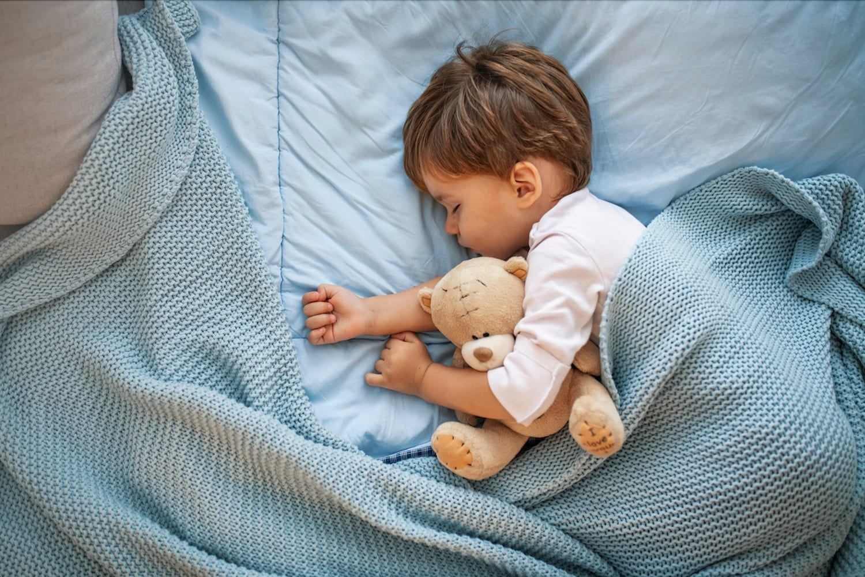

Tranquil Nights Smart Toddler Sleep Tracker
Yuval Berkovich
209329218

Slide 2
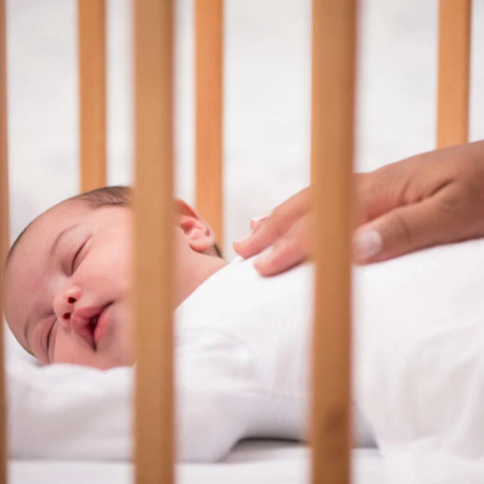
מבוא
כל הורה יודע כמה קשה לישון בלילות כשיש תינוק בבית. מכאן נובע הצורך למוצר קל לשימוש וזול שיוכל לעקוב אחרי שינת התינוק, ולעזור להורים לישון בשקט בלילה בידיעה שיש מי ששומר על התינוק בכל רגע.

Slide 3


תיאור המערכת
במידה והטמפרטורה אינה אידיאלית עבור שינת התינוק, נפעיל את המזגן עד לטמפרטורה האידיאלית.
במידה ורמת הרעש גבוהה מידי נתריע על כך להורים ונפעיל רעש לבן מתוך הרמקולים.
המערכת " Tranquil Nights " היא אפליקצית אינטרנט אשר יכולה להיות מופעלת מהנייד מכל מקום אשר יש בו קליטה סלולרית/ קליטת WIFI .
במיטת התינוק יותקנו סנסורים:
סנסור למדידת טמפרטורת החדר
סנסור למדידת רמת הרעש
רמקול שיוכל להפעיל רעש לבן.

Slide 4

מבוא
מטרות:
פיתוח מערכת התראה להורים התאמה לכל סוגי המיטות תמיכה בכל סוגי הטלפונים החכמים
בעלי עניין:
אנשים פרטיים:
הורים בעלי ילדים שירצו ששנתם של ילדיהם תהיה מיטבית
חברות פרטיות:
יוכלו למכור לאנשים רעש לבן שיופעל ויותאם לילד .
חברות מזרונים שירצו להטמיע את החיישן במזרונים שלהם.

Slide 5

מבוא
דרישות לא פונקציונליות
דרישות פונקציונליות
האפליקציה תהיה קלה (מבחינת משקל)
האפליקציה תבנה בסביבת Python
האפליקציה תעדיף להשתמש קודם בWi-Fi ורק לאחר מכן ברשת סלולרית
משתמש יוכל לצפות במצב הטמפרטורה והרעש
משתמש יוכל להתקין בקלות את הסנסור בכל מיטה
משתמש יוכל להתחבר לאפליקציה בכל מקום שיש בו קליטת אינטרנט

Slide 6
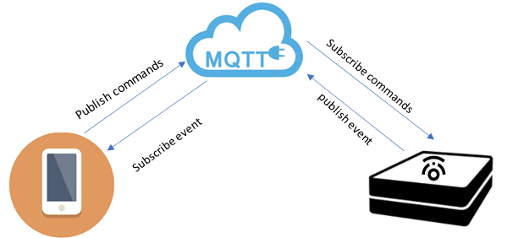
עיצוב ותכנון

Slide 7
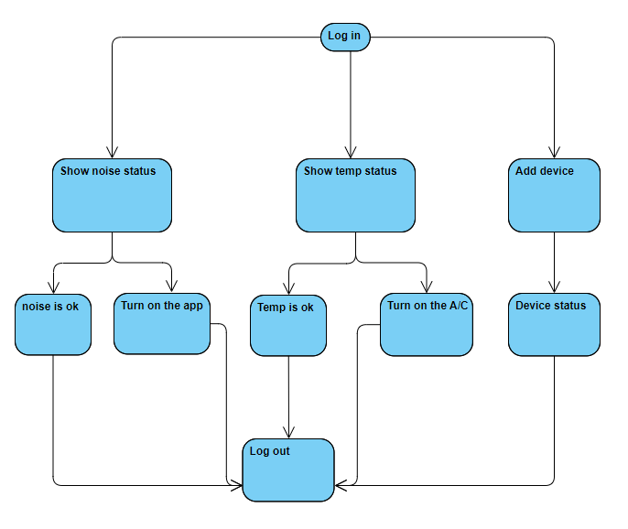
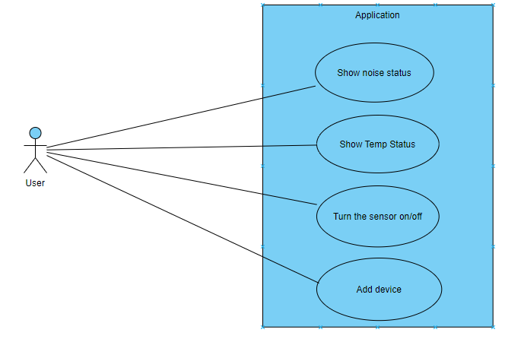
עיצוב ותכנון
Activity diagram
Use case diagram

Slide 8

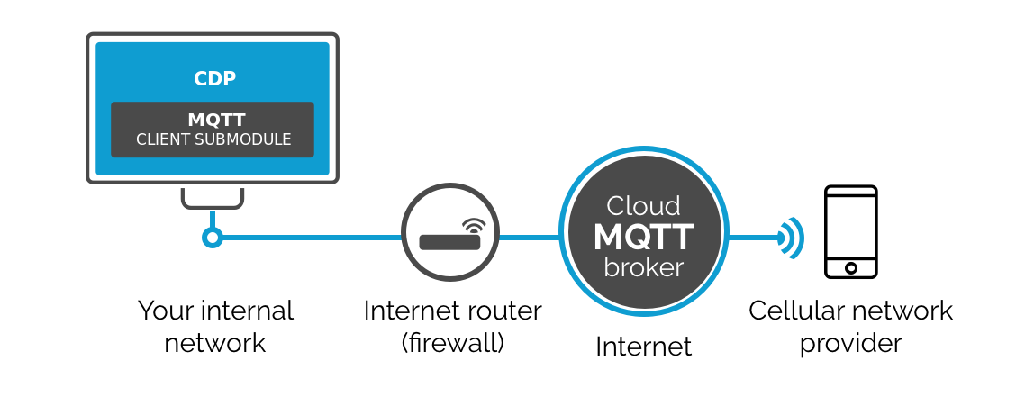


שלבי פיתוח
שלב ראשון - מחקר, רכישת חיישנים והתקנתם
שלב שני - רכישת תוכנית ל
MQTT
בהתאם לצרכים והגדרת פרמטרים
שלב שלישי – פיתוח התוכנה
שלב אחרון
בדיקות יחידה
ובדיקות אינטגרציה

Slide 9
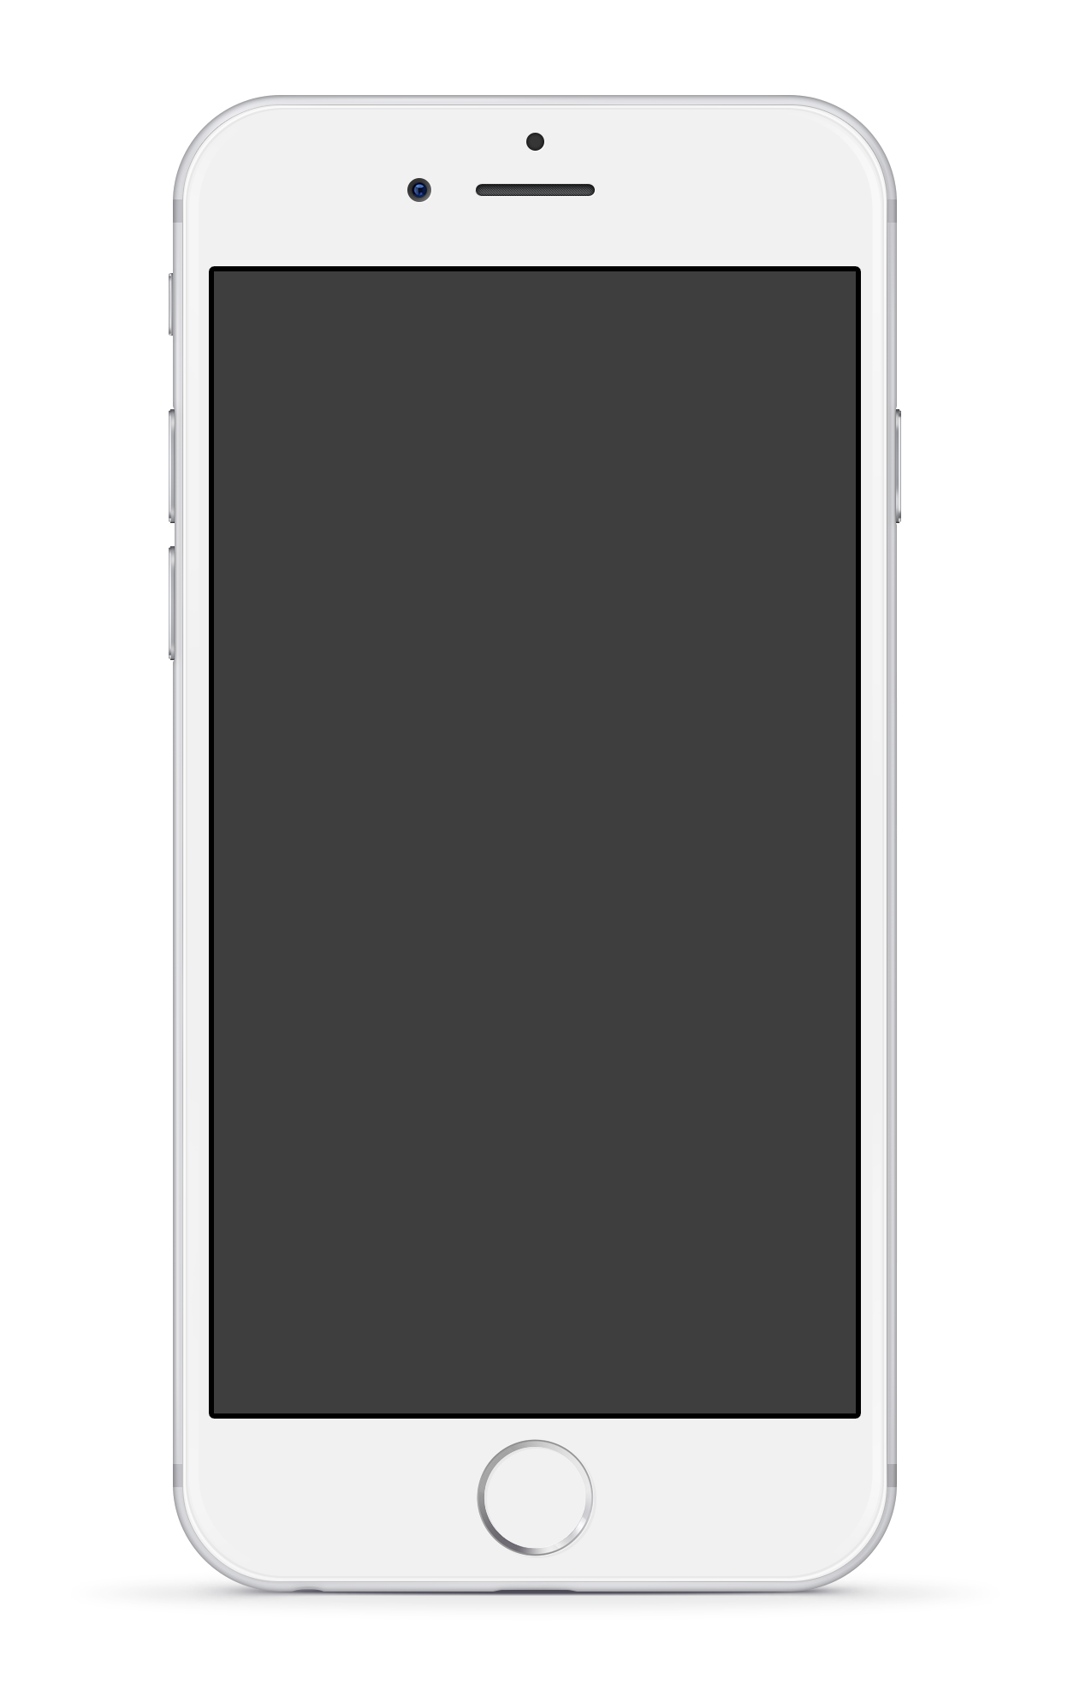
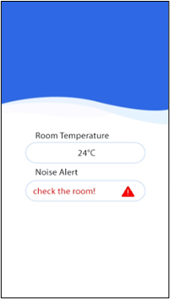
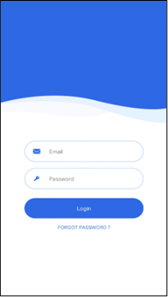
אפליקציה Prototype

Slide 10

פיצרים עתידיים
אפשרות לחיבור למזגן
שידור תמונה לאחר התראה על רעש
אפשרות למדידת טמפרטורת גוף והצגתה באפליקציה
שימוש בחיישנים נוספים בשאר חדרי הבית

Slide 11



THANK YOU!
Yuval Berkovich
209329218

